Slide 1
ÖĞLE NAMAZI

Slide 2
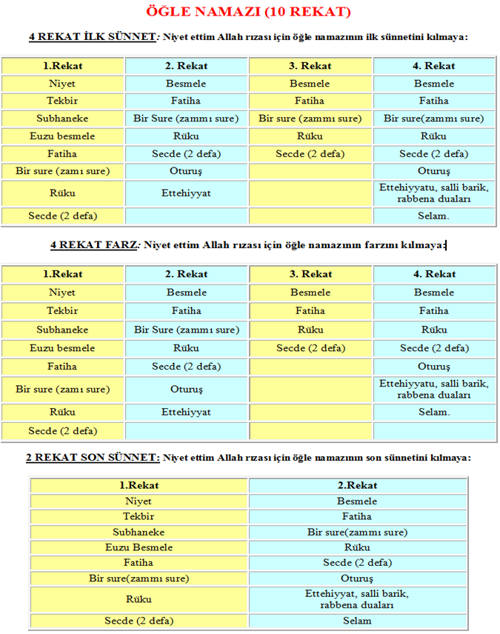
.
.
.

Slide 3
.
.
.

Slide 4
.
.
.

Slide 5
1.REK’AT

Slide 6
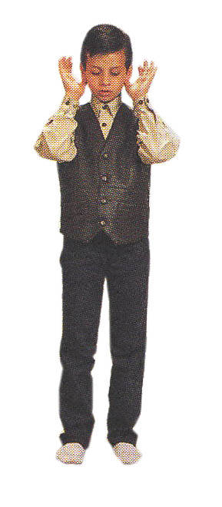
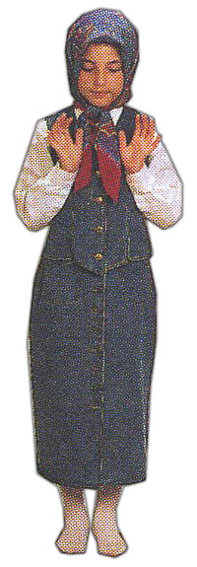
Önce niyet ederiz.Sonra “Alahü Ekber” diyerek başlangıç tekbiri alırız.

Slide 7
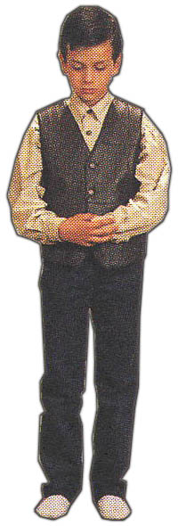
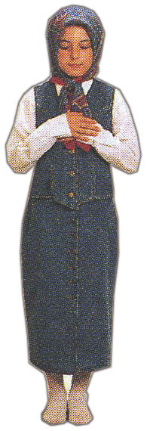
Öğle Namazında İmam Fatiha ve Sureleri İçinden okur.
Sübhâneke duasını okuruz.
Eûzü Besmele
çekeriz.
Fatiha sûresini okuruz.
Kur’an’dan bir bölüm okuruz

Slide 8
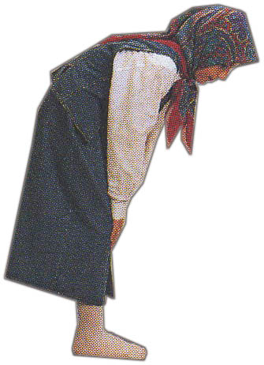
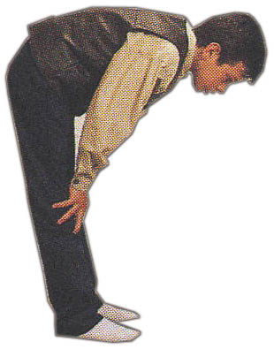
Rükû: Namazda kıyamdan sonra eğilmek demektir.
“Alahü Ekber” diyerek rüku’a eğiliriz.
Rüku’da 3 defa “sübhane rabbiyel azim” deriz.

Slide 9
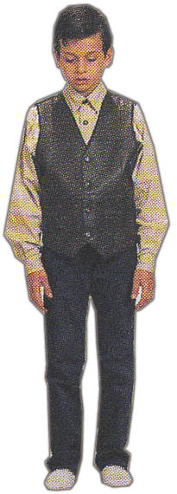
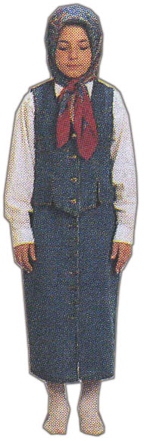
“Semiallahü limen hamideh” diyerek doğruluruz.
1-2 saniye bekledikten sonra
“Allahü ekber” diyerek secdeye varılır.

Slide 10
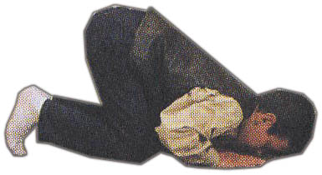
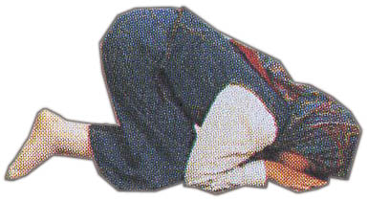
Secde: Rükudan sonra namazda elleri, alnı, burnu, dizleri yere koyarak yere kapanmak demektir
Secdede 3 defa “sübhane rabbiyel â’lâ” deriz.

Slide 11
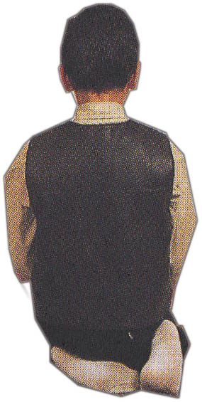
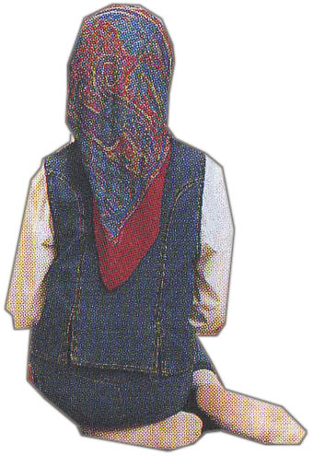
Oturuş (Kade): Namazda oturmak demektir.
“Alahü Ekber” diyerek secdeden kalkarız ve dizüstü otururuz.
1-2 saniye bekledikten sonra tekrar “Allahü Ekber” diyerek secdeye varırız.

Slide 12
Secdede 3 defa “sübhane rabbiyel â’lâ” deriz.
“Alahü Ekber” diyerek ayağa kalkarız.

Slide 13
2.REK’AT

Slide 14
Besmele çekeriz.
Fatiha sûresini okuruz.
Kur’an’dan bir bölüm okuruz.

Slide 15
“Alahü Ekber” diyerek rüku’a eğiliriz.
Rüku’da 3 defa “sübhane rabbiyel azim” deriz.
.

Slide 16
“Semiallahü limen hamideh” diyerek doğruluruz.
1-2 saniye bekledikten sonra
“Allahü ekber” diyerek secdeye varılır.

Slide 17
Secdede 3 defa “sübhane rabbiyel â’lâ” deriz.

Slide 18
“Alahü Ekber” diyerek secdeden kalkarız ve dizüstü otururuz.
1-2 saniye bekledikten sonra tekrar “Allahü Ekber” diyerek secdeye varırız.

Slide 19
Secdede 3 defa “sübhane rabbiyel â’lâ” deriz.
“Alahü Ekber” diyerek ayağa kalkarız.

Slide 20
“Alahü Ekber” diyerek secdeden kalkarız ve dizüstü otururuz.
“Ettehiyyatü.” duasını okuruz.

Slide 21
3.REK’AT

Slide 22
Besmele çekeriz.
Fatiha sûresini okuruz.

Slide 23
“Alahü Ekber” diyerek rüku’a eğiliriz.
Rüku’da 3 defa “sübhane rabbiyel azim” deriz.
.

Slide 24
“Semiallahü limen hamideh” diyerek doğruluruz.
1-2 saniye bekledikten sonra
“Allahü ekber” diyerek secdeye varılır.

Slide 25
Secdede 3 defa “sübhane rabbiyel â’lâ” deriz.

Slide 26
“Alahü Ekber” diyerek secdeden kalkarız ve dizüstü otururuz.
1-2 saniye bekledikten sonra tekrar “Allahü Ekber” diyerek secdeye varırız.

Slide 27
Secdede 3 defa “sübhane rabbiyel â’lâ” deriz.
“Alahü Ekber” diyerek ayağa kalkarız.

Slide 28
4.REK’AT

Slide 29
Besmele çekeriz.
Fatiha sûresini okuruz.

Slide 30
“Alahü Ekber” diyerek rüku’a eğiliriz.
Rüku’da 3 defa “sübhane rabbiyel azim” deriz.
.

Slide 31
“Semiallahü limen hamideh” diyerek doğruluruz.
1-2 saniye bekledikten sonra
“Allahü ekber” diyerek secdeye varılır.

Slide 32
Secdede 3 defa “sübhane rabbiyel â’lâ” deriz.

Slide 33
“Alahü Ekber” diyerek secdeden kalkarız ve dizüstü otururuz.
1-2 saniye bekledikten sonra tekrar “Allahü Ekber” diyerek secdeye varırız.

Slide 34
Secdede 3 defa “sübhane rabbiyel â’lâ” deriz.
“Alahü Ekber” diyerek ayağa kalkarız.

Slide 35
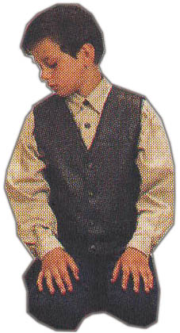
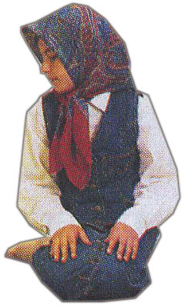
Selam: Namaz bitince önce sağ tarafa, sonra sol tarafa selam verilir.
“Esselamü aleyküm ve rahmetullah”
diyerek önce sağa sonra sola selam verilirek namaz bitirilir.

Slide 36
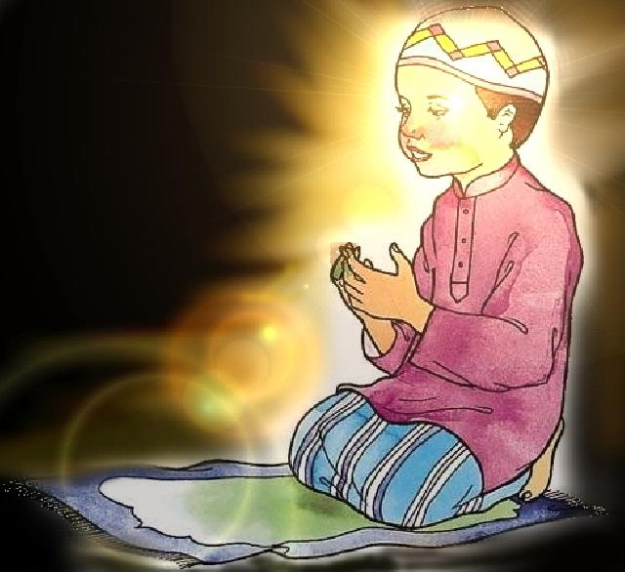
.
En sonunda dua edilerek namaz bitirilir.
.
.

Slide 37
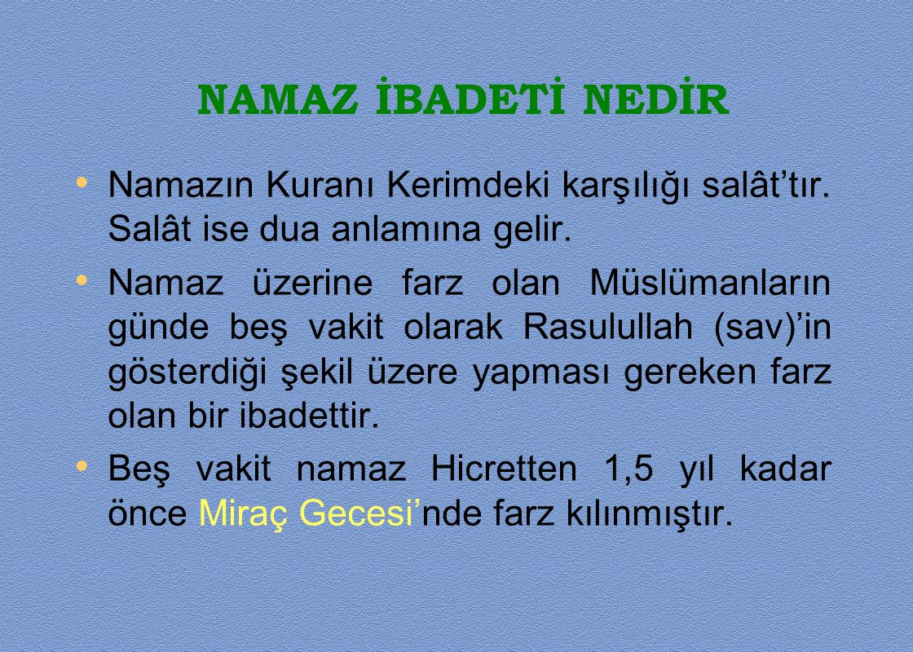
.
.
.

Slide 38


